Slide 1

«Ознакомление дошкольников с бытом и предметами утвари русской избы»
Подготовила воспитатель: Моргуненко С.С.

Slide 2
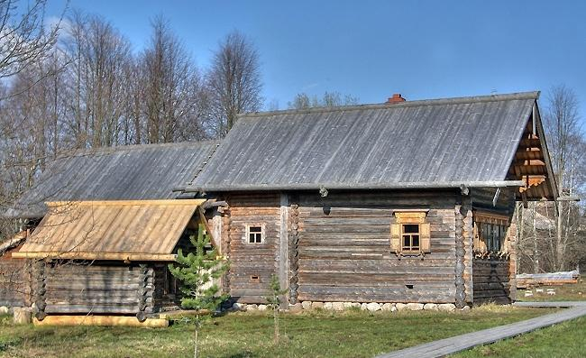
Русская изба - замечательный памятник русской архитектуры.

Slide 3
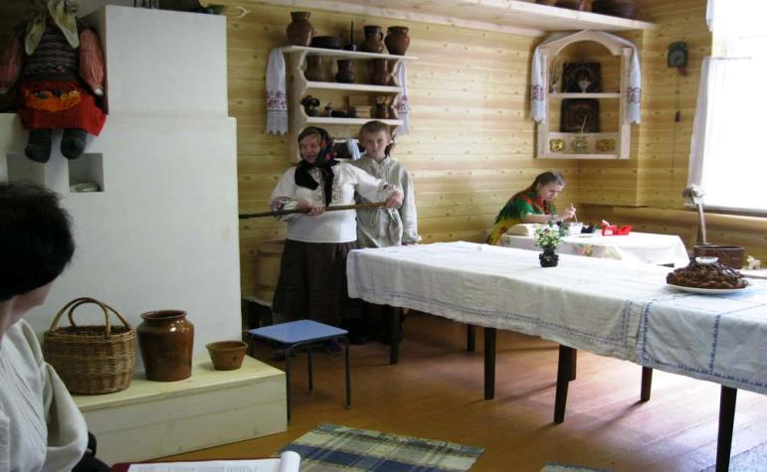
В избе была одна комната- горница, она была и кухней и спальней.

Slide 4
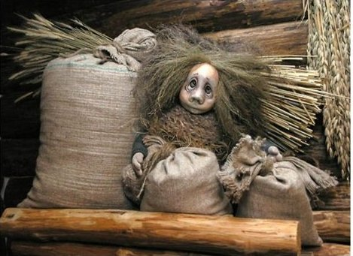
Люди верили, что в каждой избе жил свой домовой – покровитель дома

Slide 5
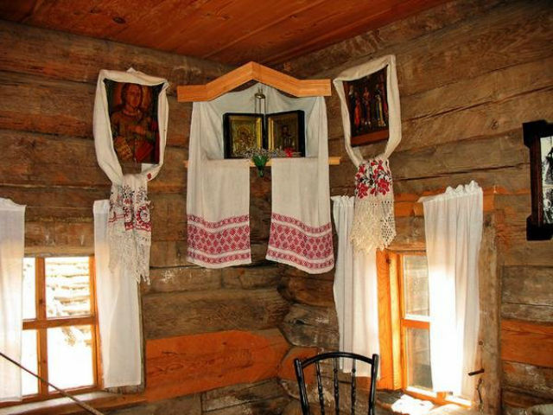
В каждой горнице был красный угол с иконами и лампадой

Slide 6
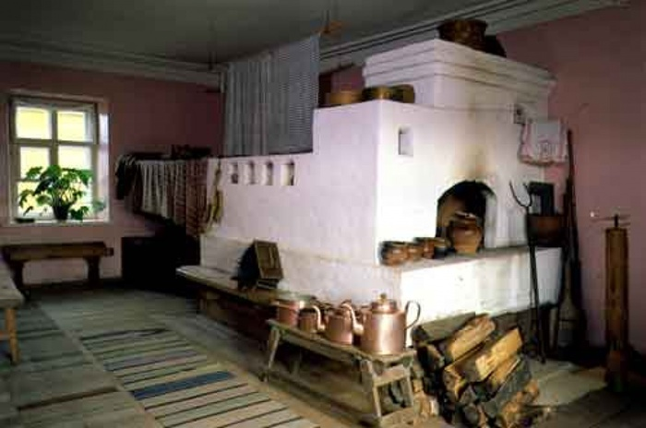
В каждой избе была печь, она не только обогревала избу, В ней пекли хлеб готовили еду.

Slide 7
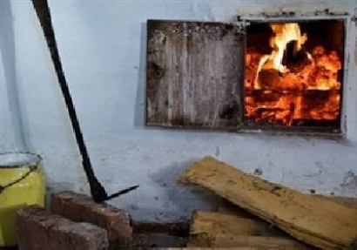
Кочерга - предмет для печи, которым распределяли дрова

Slide 8
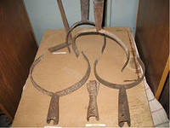
УХВАТ ИЛИ РОГАЧ –использовали для того, чтобы достать из печи на стол чугунок с горячей едой на стол

Slide 9
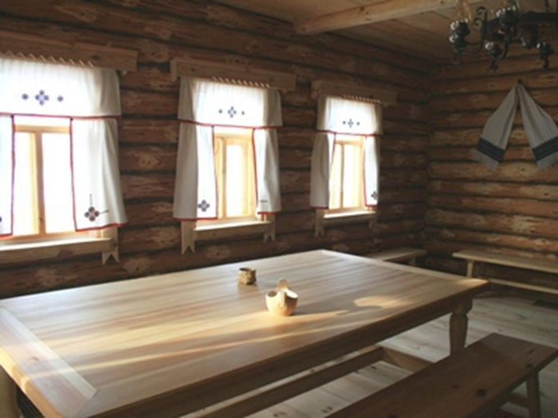
СТОЛ занимал в доме важное место и служил для ежедневной или праздничной трапезы.

Slide 10
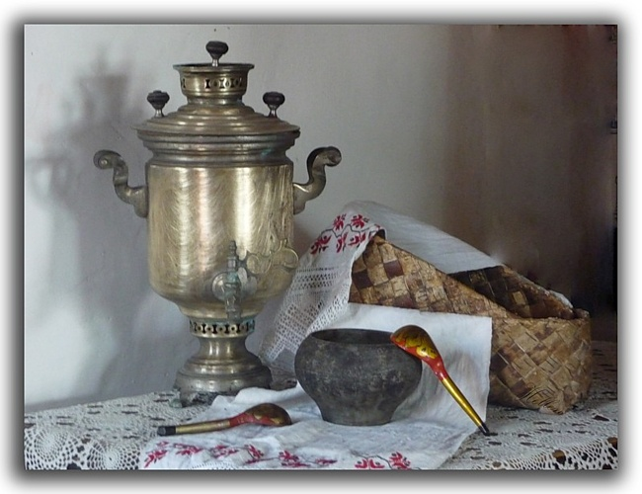
Готовили пищу в чугунах, чай пили из самовара

Slide 11
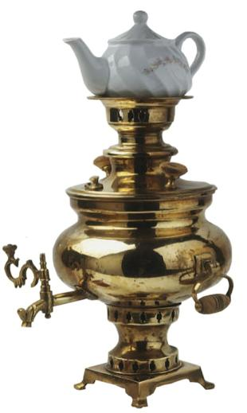
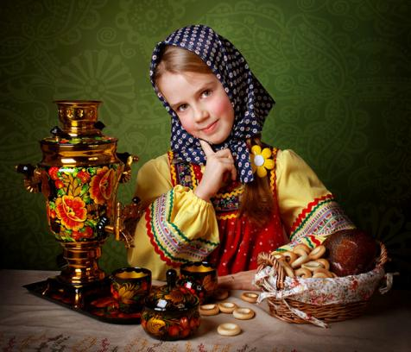
Самовар был предметом роскоши , а так же предметом первой необходимости

Slide 12
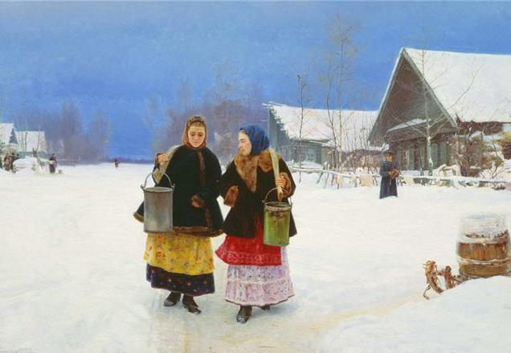
Воду для самовара приносили вёдрами, при этом использовали коромысло

Slide 13
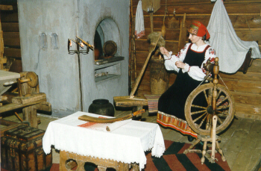
Рядом с печкой был закут - бабий угол, для рукоделия и приготовления пищи

Slide 14
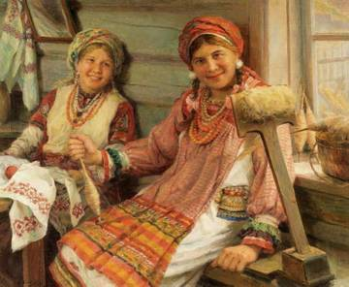
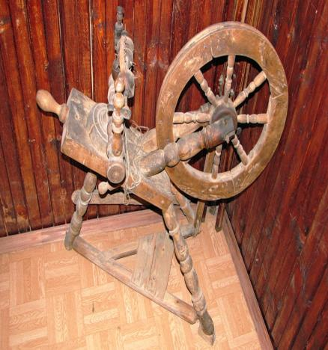
обязательным Занятием крестьянской женщины зимой было прядение

Slide 15
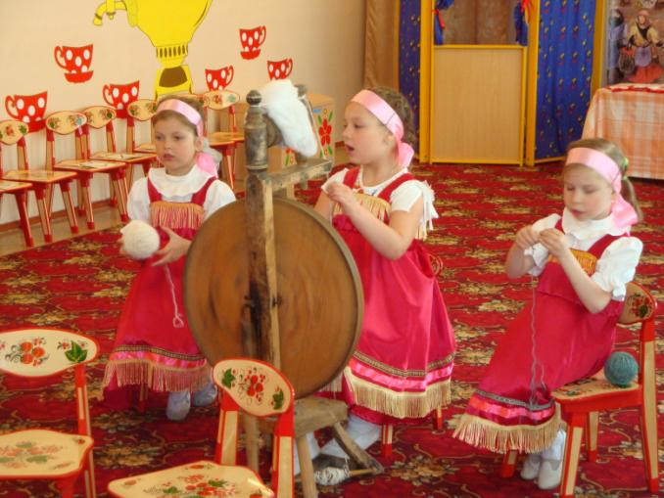
Девушка должна была прясть с 6-8 лет, чтобы приготовить себе преданное

Slide 16
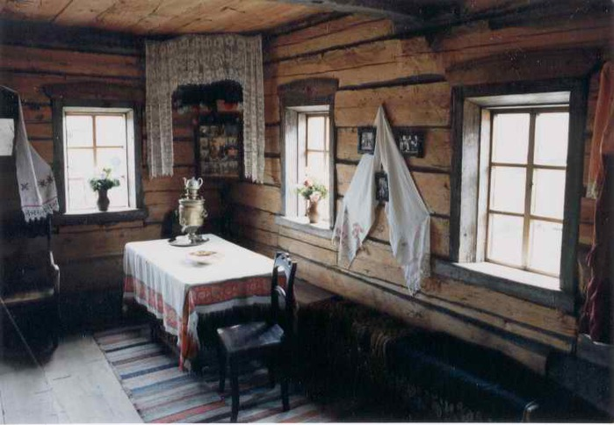
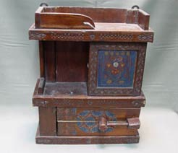
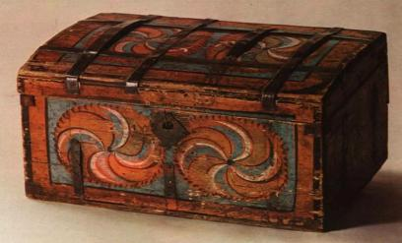
Мебель в русской избе: лавки, шкаф для посуды, да сундук, где хранили одежду

Slide 17
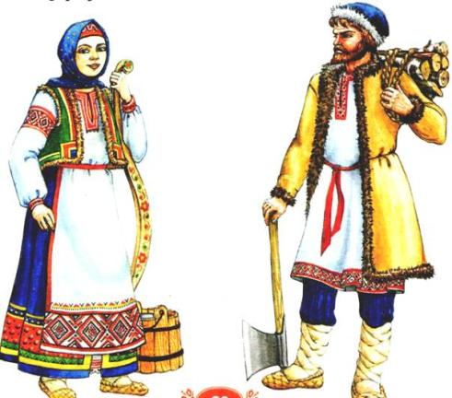
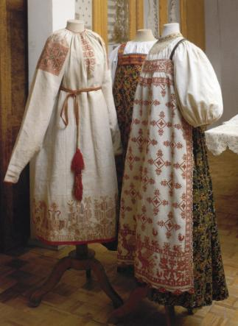
Излюбленная одежда на Руси: рубахи да сарафаны

Slide 18
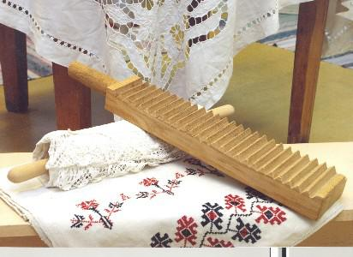
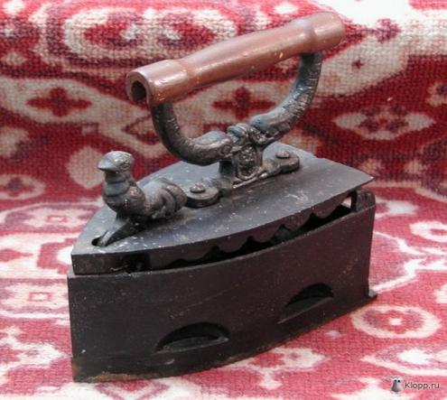
Для глажки белья использовали рубель, позже чугунные утюги

Slide 19
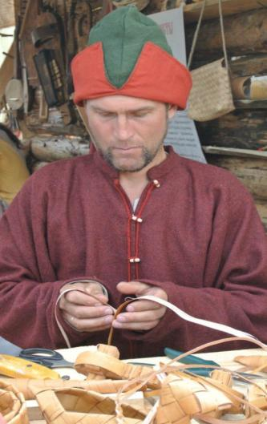
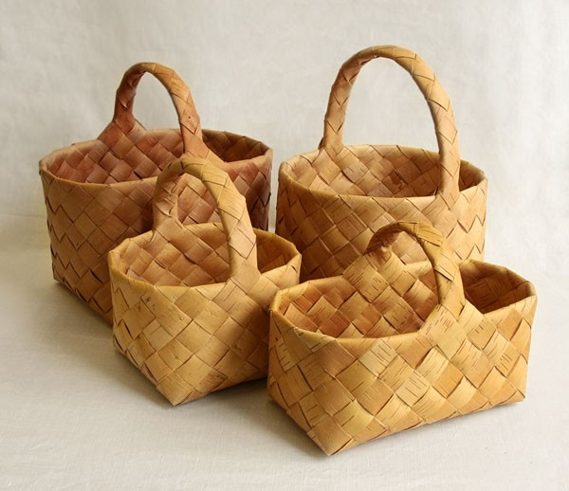
мужчины на Руси плели корзины и лапти

Slide 20
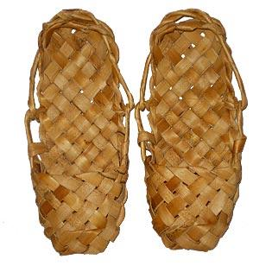
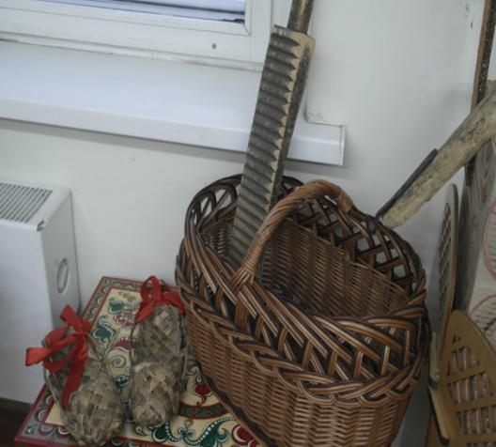
Лапти - плетёная обувь из лыка или бересты

Slide 21
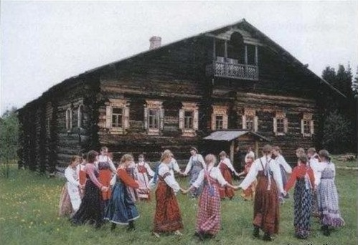
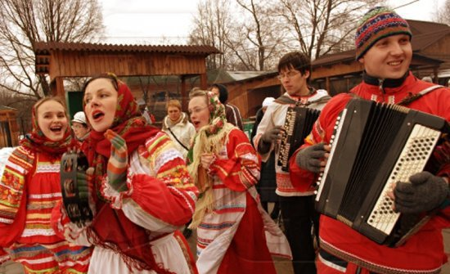
Хороводами да Частушками веселил народ душу русскую…

Slide 22
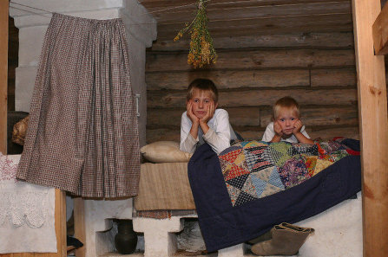
Спасибо за внимание

